Slide 1
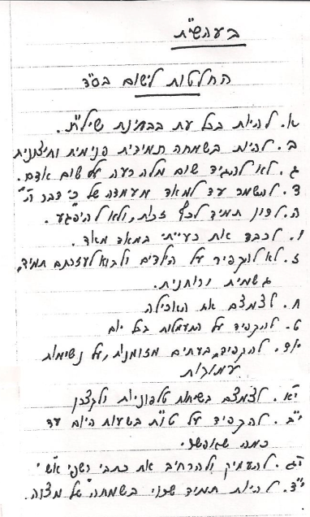
החלטות ליישום –
מי, לדעתכן, כתב את זה?

Slide 2

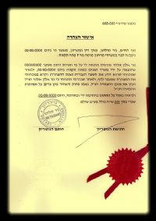
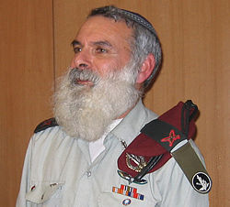
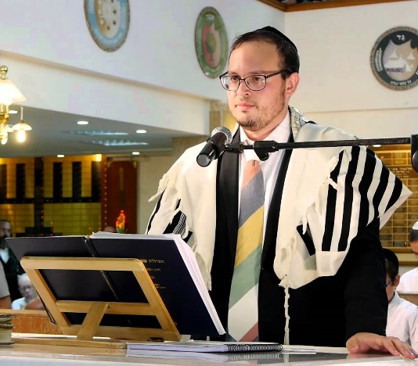
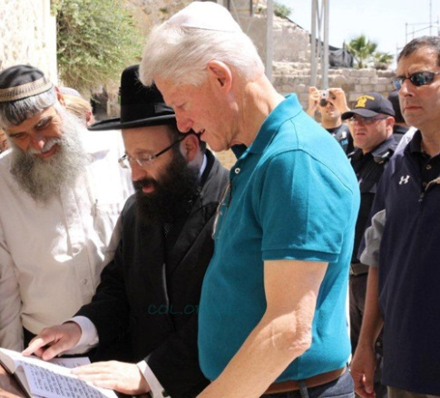

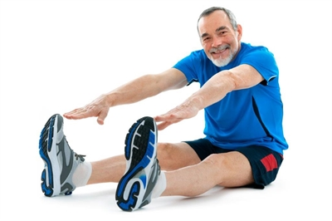

האם יתכן, שרב יהיה?
מפקד בצבא
כותב יומן
חזן, מוהל, שוחט
משפטן
נפגש עם מנהיגים מהעולם
מדבר שפות רבות
עושה ספורט
מורה ומנהל בית ספר

Slide 3
התשובה לכל השאלות היא כן!!!
בזמן הקרוב נלמד על רב מיוחד.
הרב מאיר יהודה גץ זצ"ל
הרב גץ היה דמות מאוד מיוחדת. הוא ידע המון שפות, למד משפטים בהתכתבות שזה מאוד קשה, הקים ישוב, היה מפקד בצבא, היה רב הכותל במשך הרבה מאוד שנים.
למדתן מעט על הרב גץ בחברותות. בתקופה הקרובה נרחיב את ידיעותינו על דמותו של הרב מאיר יהודה גץ.

Slide 4
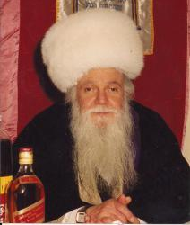
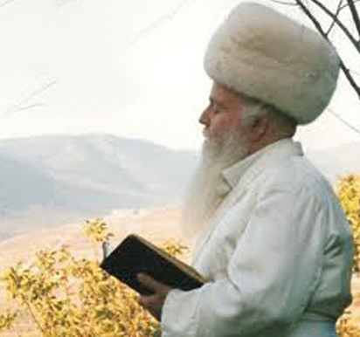
הרב מאיר יהודה גץ

Slide 5
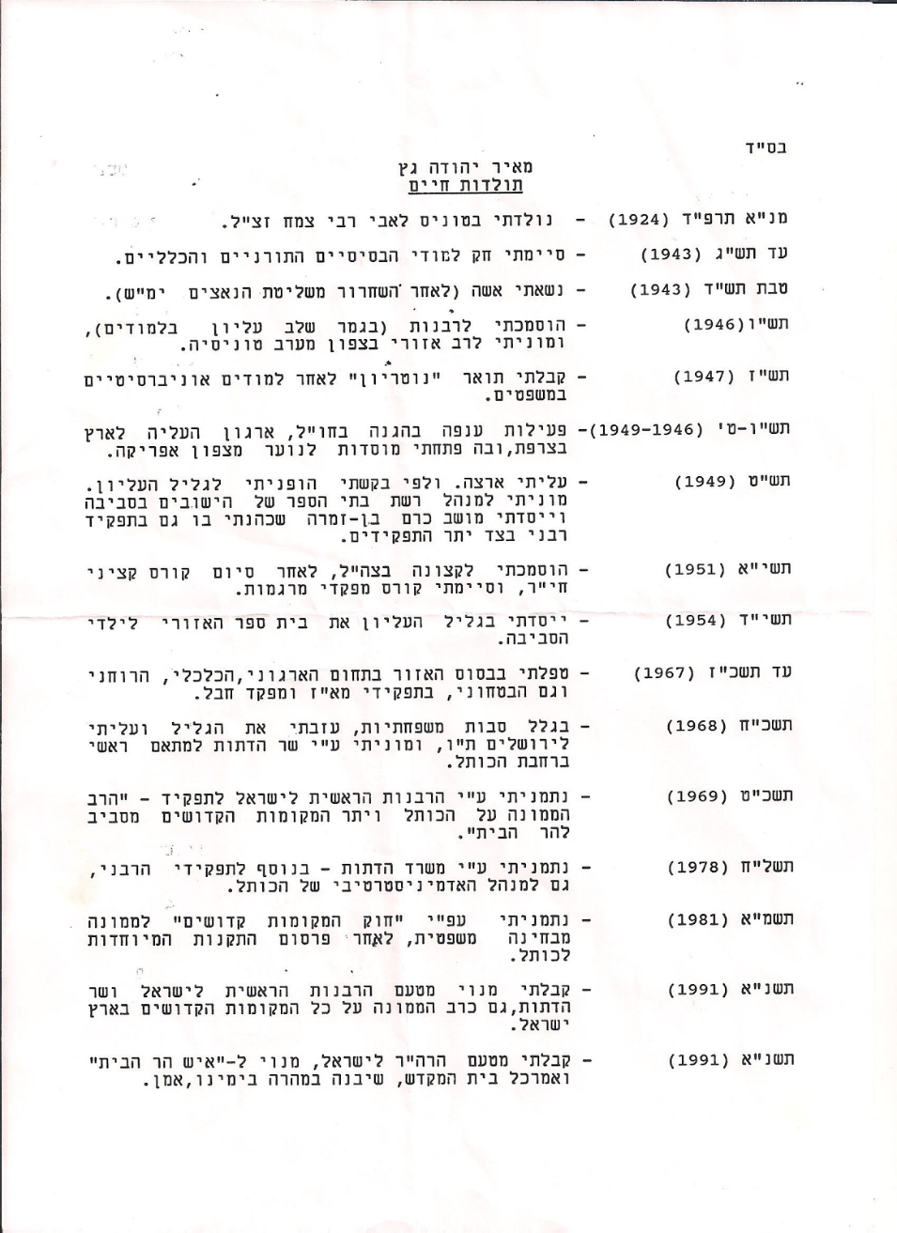
הרב גץ – תולדות חייו
כמו שהוא כתב אותן
במכונת כתיבה

